Slide 1
Altre buone norme di scrittura:
Usare VERBI che comunichino l’AZIONE, cercando di evitare strutture passive e con verbi ausiliari essere/avere + nome.
Es. L’analisi è stata effettuata… → abbiamo analizzato*
La purificazione è stata fatta… → abbiamo purificato*
* Per la forma verbale (impersonale, prima persona singolare o plurale) consultarsi con il supervisore per verificare le sue preferenze anche a seconda del contesto (ad es. attività di gruppo in lab, tesi o altro)
Consiglio: rileggere la bozza cercando i «nomi» e chiedersi se si possono sostituire con verbi

Slide 2
Altre buone norme di scrittura:
Usare VERBI che comunichino l’AZIONE, cercando di evitare strutture passive e con verbi ausiliari essere/avere + nome.
Riconoscere ed evitare TAUTOLOGIE e CONTRADDIZIONI:
Es. «il reagente reagisce» → «il composto (quale?) reagisce»
«il primo vero modello» →«il primo modello» (si spera sia vero, non falso!)
«concetti teorici» → «teorie» o «concetti»
«impurezze indesiderate» (quando mai sono desiderate?!)

Slide 3
Altre buone norme di scrittura:
Usare VERBI che comunichino l’AZIONE, cercando di evitare strutture passive e con verbi ausiliari essere/avere + nome.
Riconoscere ed evitare TAUTOLOGIE e CONTRADDIZIONI
Riferisci gli AGGETTIVI giusti ai nomi e non creare strutture ambigue
Es. «modelli di enzimi sempre più accurati» → «modelli sempre più accurati di enzimi» (chi è accurato? deve stare vicino al nome a cui si riferisce)

Slide 4
Altre buone norme di scrittura:
Usare VERBI che comunichino l’AZIONE, cercando di evitare strutture passive e con verbi ausiliari essere/avere + nome.
Riconoscere ed evitare TAUTOLOGIE e CONTRADDIZIONI
Riferisci gli AGGETTIVI giusti ai nomi e non creare strutture ambigue
Attenzione alle PROPOSIZIONI corrette:
Es. «la sintesi per fase solida» → «la sintesi in fase solida»
«la purificazione su colonna» → «la purificazione in colonna» o tramite
«analisi con NMR» → «analisi tramite NMR»

Slide 5
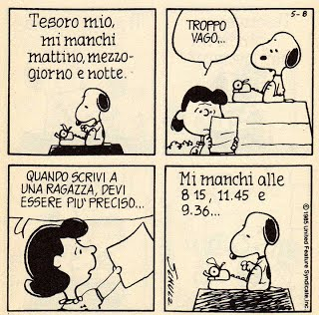
Altre buone norme di scrittura:
Usare VERBI che comunichino l’AZIONE, cercando di evitare strutture passive e con verbi ausiliari essere/avere + nome.
Riconoscere ed evitare TAUTOLOGIE e CONTRADDIZIONI
Riferisci gli AGGETTIVI giusti ai nomi e non creare strutture ambigue
Attenzione alle PROPOSIZIONI corrette
Usa POCHI aggettivi e che siano accurati, moderati e con significato utile
Es. «numerosi segnali (NMR)» → quanti?
«insostituibili» → «utili» – spiega perchè

Slide 6
Altre buone norme di scrittura:
Usare VERBI che comunichino l’AZIONE, cercando di evitare strutture passive e con verbi ausiliari essere/avere + nome.
Riconoscere ed evitare TAUTOLOGIE e CONTRADDIZIONI
Riferisci gli AGGETTIVI giusti ai nomi e non creare strutture ambigue
Attenzione alle PROPOSIZIONI corrette
Usa POCHI aggettivi e che siano accurati, moderati e con significato utile
Non usare lo stesso termine per cose diverse
Es. «sistema», «elemento»… evita situazioni ambigue in cui con lo stesso termine ti riferisci a cose diverse nel testo

Slide 7
Altre buone norme di scrittura:
Usare VERBI che comunichino l’AZIONE, cercando di evitare strutture passive e con verbi ausiliari essere/avere + nome.
Riconoscere ed evitare TAUTOLOGIE e CONTRADDIZIONI
Riferisci gli AGGETTIVI giusti ai nomi e non creare strutture ambigue
Attenzione alle PROPOSIZIONI corrette
Usa POCHI aggettivi e che siano accurati, moderati e con significato utile
Non usare lo stesso termine per cose diverse
Usa il CORSIVO per i termini stranieri poco comuni e il latino, altrimenti evita
Es. in vitro, in vivo, via, ad hoc, de novo

Slide 8
COSE DA EVITARE
GRASSETTO, SOTTOLINEATURE, CORSIVO, ecc. e virgolette!!! (soprattutto per usare termini poco appropriati, meglio cambiare termine)

Slide 9
COSE DA EVITARE
GRASSETTO, SOTTOLINEATURE, CORSIVO, ecc. e virgolette!!! (soprattutto per usare termini poco appropriati, meglio cambiare termine)
Locuzioni quali «il fatto che», «comunque», «eccetera», «a proposito di»,

Slide 10
COSE DA EVITARE
GRASSETTO, SOTTOLINEATURE, CORSIVO, ecc. e virgolette!!! (soprattutto per usare termini poco appropriati, meglio cambiare termine)
Locuzioni quali «il fatto che», «comunque», «eccetera», «a proposito di»,
Lunghi giri di parole
«i protoni direttamente legati al doppio legame» → protoni vinilici
«il composto viene fatto sonicare fino a dissoluzione» -→ si scioglie il composto in un bagno a ultrasuoni
«si riporta ora una tabella che riassume le prove» → gli esperimenti effettuati sono riportati in Tabella 1
«la formazione di questi aggregati dà come conseguenza emissione di fluorescenza» → gli aggregati fluorescono oppure sono fluorescenti
«come ovvia conseguenza di questa analisi» → quindi

Slide 11
Ritorniamo ora alle parti del testo scientifico…
Titolo
Abstract
Introduzione
RISULTATI E DISCUSSIONE
Materiali e Metodi /parte sperimentale
Conclusioni
Bibliografia
Appendici

Slide 12
4. RISULTATI e DISCUSSIONE
- Deve spiegare in modo chiaro e sequenza LOGICA (non temporale) il lavoro
Deve riportare in modo OBIETTIVO ciò che è stato fatto
Non deve riportare troppi dettagli (vanno in materiali e metodi)

Slide 13
4. RISULTATI e DISCUSSIONE
RAGIONATE per IMMAGINI:
quali grafici/schemi illustrano i tratti salienti del lavoro?

Slide 14
4. RISULTATI e DISCUSSIONE
RAGIONATE per IMMAGINI:
quali grafici/schemi illustrano i tratti salienti del lavoro?
es. TLC/cromatogramma di una miscela complessa
spettro NMR del prodotto pulito
IR se cambio di gruppi funzionali
diagramma/schema se molte operazioni (es. estrazione sostanze naturali)
schema sintetico dettagliato (consiglio ACS 1996 come format per Chemdraw)

Slide 15
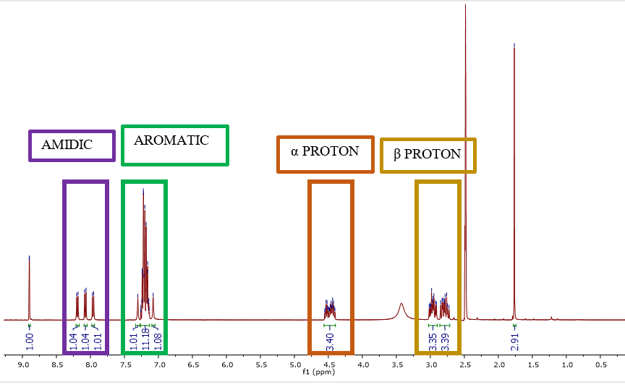
4. RISULTATI e DISCUSSIONE
RAGIONATE per IMMAGINI:
quali grafici/schemi illustrano i tratti salienti del lavoro?
Un NMR pulito è sempre piacevole…

Slide 16
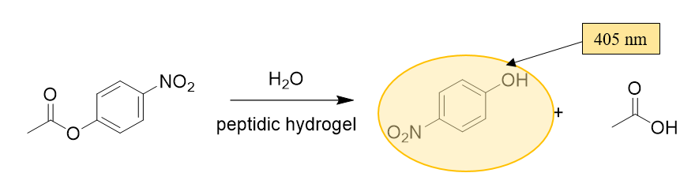
4. RISULTATI e DISCUSSIONE
RAGIONATE per IMMAGINI:
quali grafici/schemi illustrano i tratti salienti del lavoro?
Es. reazione di idrolisi monitorata per via spettrofotometrica (prodotto giallo). Scrivere in giallo la struttura non era una buona opzione, quindi si è scelto uno sfondo giallo.
Probabilmente sarebbe stato meglio togliere il bordo (dettaglio inutile che distrae) e mettere lo sfondo dietro la molecola non davanti

Slide 17
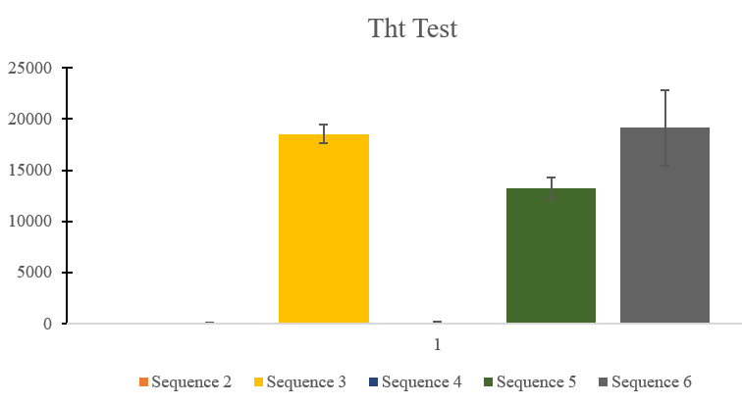
4. RISULTATI e DISCUSSIONE
RAGIONATE per IMMAGINI:
quali grafici/schemi illustrano i tratti salienti del lavoro?
Il testo deve riassumere e sottolineare i tratti salienti dei grafici,
NON ripetere tutto il loro contenuto!
Indicate sempre fonte delle immagini e verificate Copyrights
Spiegate ANDAMENTI, ECCEZIONI, LIMITI, SIMILITUDINI E DIFFERENZE
Es. I composti 1 e 4 sono risultati negativi al test. Al contrario, i composti 3-5-6 sono risultati positivi, senza differenze significative tra 3 e 6, i composti con maggior fluorescenza.

Slide 18
4. RISULTATI e DISCUSSIONE
RAGIONATE per IMMAGINI:
quali grafici/schemi illustrano i tratti salienti del lavoro?
Spiegate ANDAMENTI, ECCEZIONI, LIMITI, SIMILITUDINI E DIFFERENZE
Cosa significa? Analisi?
Es. … Recenti studi suggeriscono che la fluorescenza sia direttamente correlata con una struttura secondaria di tipo β, e/o con una maggiore area superficiale delle fibrille per legare il fluoroforo. Tuttavia, analisi di struttura secondaria (dicroismo circolare, IR, vedi appendice A1) e di nanomorfologia (TEM, AFM, vedi appendice A2) non hanno permesso di identificare delle correlazioni evidenti.

Slide 19
4. RISULTATI e DISCUSSIONE
RAGIONATE per IMMAGINI:
quali grafici/schemi illustrano i tratti salienti del lavoro?
Spiegate ANDAMENTI, ECCEZIONI, LIMITI, SIMILITUDINI E DIFFERENZE
Cosa significa? Analisi?
Come supporta l’obiettivo della tesi? Come avanza la conoscenza?
… Quindi questo saggio di fluorescenza è coerente con i dati spettroscopici e conferma una struttura secondaria di tipo β per i composti 3-5-6, come dettato dal design di queste molecole per self-assembly (Ref.).

Slide 20
4. RISULTATI e DISCUSSIONE
RAGIONATE per IMMAGINI:
quali grafici/schemi illustrano i tratti salienti del lavoro?
Spiegate ANDAMENTI, ECCEZIONI, LIMITI, SIMILITUDINI E DIFFERENZE
Cosa significa? Analisi?
Come supporta l’obiettivo della tesi? Come avanza la conoscenza?
Es. … Al contrario, i composti 2 e 4 assumono una conformazione di tipo α elica e costituiscono il primo esempio di peptidi minimalisti con questa conformazione. Generalmente le α eliche infatti richiedono almeno 5 amminoacidi (ref.) o modifiche sintetiche che irrigidiscano la struttura (ref.)

Slide 21
4. RISULTATI e DISCUSSIONE
ERRORI da EVITARE:
Ripetere gli stessi dati in più grafici, o sia in grafici sia tabelle
Ripetere i dati di grafici e tabelle nel testo, senza analisi del loro significato
Ignorare i dati inusuali (possono essere i più interessanti invece!)

Slide 22
4. RISULTATI e DISCUSSIONE
OBIETTIVO DA PERSEGUIRE:
Discussione logica, coerente, con 1 messaggio chiaro.
Approfondita ma non prolissa, ben collegata con la letteratura. (es. simili?)

Slide 23
4. RISULTATI e DISCUSSIONE
OBIETTIVO DA PERSEGUIRE:
Discussione logica, coerente, con 1 messaggio chiaro.
Approfondita ma non prolissa, ben collegata con la letteratura. (es. simili?)
Permette di elaborare nuove teorie? Quali?
Quali dati mancano per permettere di elaborare nuove teorie? Quali controlli?
Ci sono sufficienti esempi per estendere le osservazioni e generalizzarle?
Che tipo di altri composti servirebbero per completare una buona libreria?
(variazione strutturale composti chimici: per gruppo funzionale, oppure per proprietà come idrofobicità o aromaticità, oppure per posizione del gruppo sostituente, ecc.)

Slide 24
4. RISULTATI e DISCUSSIONE
OBIETTIVO DA PERSEGUIRE:
Discussione logica, coerente, con 1 messaggio chiaro.
Approfondita ma non prolissa, ben collegata con la letteratura. (es. simili?)
Permette di elaborare nuove teorie? Quali?
Espressioni utili:
Questi dati suggeriscono…. Come riportato anche per…
Una possibile spiegazione…. Un’altra possibilità…
Questa ipotesi potrebbe essere verificata con…
Ulteriori studi sono necessari su composti (quali? Isomeri ecc.)…
Se questa ipotesi fosse corretta…
Sfortunatamente il limitato numero di esempi oggetto di studio, non permette una generalizzazione di queste osservazioni. (perchè? Cosa si può fare in futuro?)

Slide 25
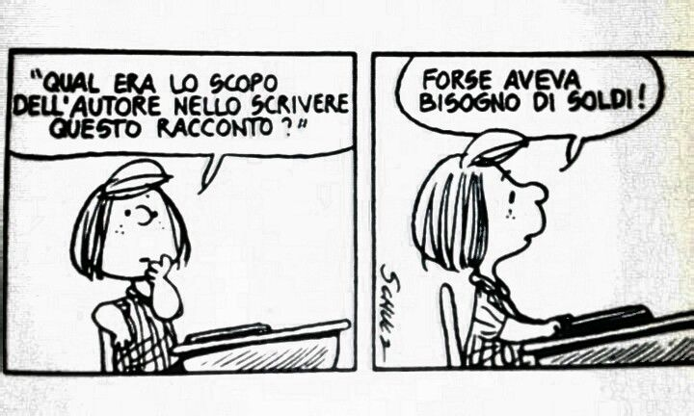
5. MATERIALI E METODI
OBIETTIVO DA PERSEGUIRE:
Permettere ad altri di poter ripetere gli esperimenti e riprodurre i risultati
Deve essere un testo conciso ma con tutti i dettagli necessari
Importante aver scritto un buon lab book
Osservazioni possono essere utili
(Dopo 10 minuti, la miscela di reazione assume un colore rosaceo… Un precipitato è osservabile dopo 2 ore…)
Attenzione alle note di sicurezza! Sono sempre utili… (chiedete al supervisor)
Es. … con una spatola di legno per evitare scintille.
… in un bagno da ghiaccio essendo la reazione esotermica.
…Nota: la soluzione piraña va maneggiata con estrema attenzione, in quanto molto reattiva e corrosiva.

Slide 26
6. CONCLUSIONI

Slide 27
6. CONCLUSIONI
Qual è il messaggio CHIAVE che riassume tutta la tesi?
La conclusione deve essere ricollegata alla domanda iniziale e ai metodi usati
Meglio focalizzarsi su 1-2 messaggi chiave.
Eventualmente, nelle parti successive si possono menzionare le conclusioni «minori» e le domande aperte che quindi gettano le basi per studi successivi

Slide 28
6. CONCLUSIONI
Quali sono i risultati che hai ottenuto?
Es. In conclusione, sono stati sintetizzati X composti (quali?)… Tutti i composti sono stati purificati e caratterizzati tramite….
La reazione di ozonolisi è stata effettuata….

Slide 29
6. CONCLUSIONI
Quali sono i risultati che hai ottenuto?
Quali sono i contributi di NUOVA CONOSCENZA che la tua tesi apporta?
Es. Per la prima volta… Contrariamente alle aspettative,…

Slide 30
6. CONCLUSIONI
Quali sono i risultati che hai ottenuto?
Quali sono i contributi di NUOVA CONOSCENZA che la tua tesi apporta?
Come potrebbero essere migliorati i metodi per i ricercatori che continueranno il lavoro in futuro?
Es. Il composto X si è rivelato particolarmente insolubile, tuttavia si è riscontrato che quesot problema può essere ovviato utilizzando invece il suo sale Y….In futuro, sarà utile pertanto…

Slide 31
6. CONCLUSIONI
Quali sono i risultati che hai ottenuto?
Quali sono i contributi di NUOVA CONOSCENZA che la tua tesi apporta?
Come potrebbero essere migliorati i metodi per i ricercatori che continueranno il lavoro in futuro?
Il tuo lavoro ha aperto nuove strade/prospettive?
Quali sono le implicazioni più ampie per il settore di ricerca?
L’ozono generato in situ dall’aria tramite irradiazione UV ha ossidato….
I risultati XPS hanno evidenziato una maggior presenza di gruppi carbonilici rispetto ai carbossilici. Ciò è in contrasto con la letteratura…
E’ possibile che il meccanismo di reazione… In futuro, sarà utile…

Slide 32
6. CONCLUSIONI
Concludere con frasi semplici e incisive – vantaggi?
Es. Il generatore di ozono è quindi un valido strumento per l’ossidazione di… Permette una resa quantitativa senza necessità di purificazione. Il processo non genera scarti di alcun genere…
Questo approccio è quindi notevolmente preferibile alle alternative in fase liquida, che invece producono grandi volumi di rifiuti da smaltire (provenienti dai lavaggi), …
In futuro, sarà interessante valutare anche altre reazioni in fase gassosa al fine di trovare ulteriori metodi sostenibili per…

